Slide 1
Robogistics Projekt – Duckietown
Challenge 3 & 4
Gruppe 1:
Magnus Neumann Simon Höß

Slide 2
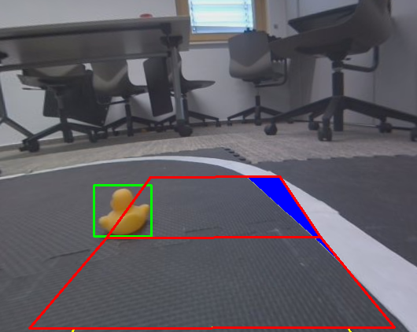
Challenge 3: Avoid Ducks
Duckie-Erkennung mit YOLO
Kontinuierliche Auswertung Kamerabild
Bounding Boxes und Klassenzuordnung
Trainierter Objektdetektor
Neues Fahrkonzept:
Einteilung in Fahrbereiche (Entfernung)
Nahe Objekte/Linien lösen starke Reaktion aus
Geschw. reduzieren bzw. anhalten
Hindernisvermeidung hat höhere Priorität als normale Spurregelung

Slide 3
Challenge 4: Mapping
Topologie des Streckennetztes vorgegeben durch Graph
Knoten = Kreuzungen
Kanten = Straßen zwischen Kreuzungen
Ports beschreiben Ein-/Ausfahrten
Struktur & Startpunkt in graph.json
Beispielgraph: { A:{ 1:(B,1), 2:(C,2), 3:(C,1), 4:(B,2)}, B:{ 1:(A,1), 2:(A,4), 3:(C,4)}, C:{ 1:(A,3), 2:(A,2) 4:(B,3)} }

Slide 4
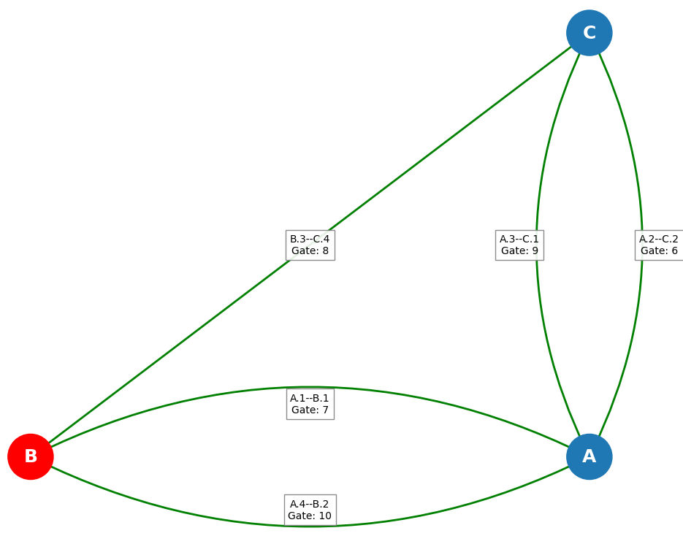
Challenge 4: Mapping
Ablauf:
Kreuzung verlassen & Zeitmessung starten
Gate erkennen (AprilTags ID 5-13)
An nächster Stopplinie halten
Fahrzeit & Gate pro Kante speichern und als besucht markieren
Mapping abgeschlossen, wenn alle Straßen erfasst wurden
Visualisierung

Slide 5
Challenge 4: Navigation
Grundlage: challenge4_mapping.json
Graphstruktur
Gate-Zuordnung
Gemessene Fahrzeiten (Kantengewichte)
Schnellste Route:
Reihenfolge wird beim Start im Terminal eingegeben
Prüft mögliche Anfahrtsrichtungen und kürzeste Route mit Dijkstra
U-Turns werden vermieden
→ Route mit kleinster Gesamtfahrzeit wird gewählt

Slide 6
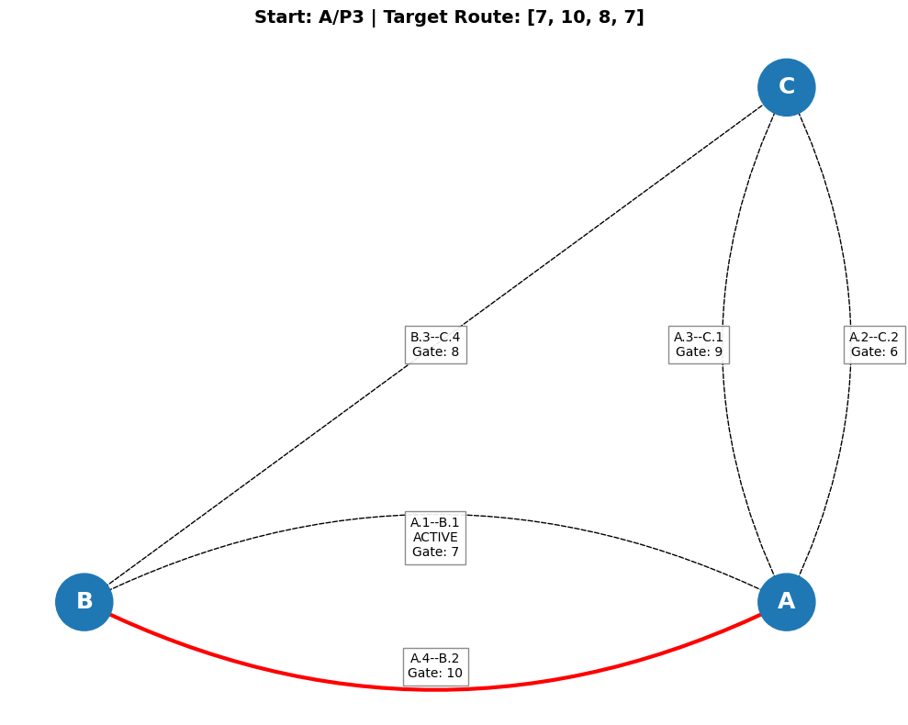
Challenge 4: Navigation
Fahren:
Fahrentscheidung an Kreuzung aus Route bestimmen
Abbiegemanöver
Befahren der Straße und Gate-Erkennung
Aktualisierte Position an der nächsten Stopplinie
Nächster Routenschritt

